Slide 1
Основы сетевого программного обеспечения

Slide 2
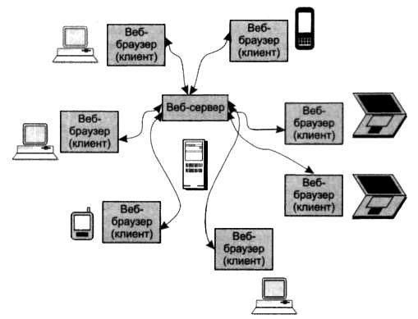
Сетевое программное обеспечение – это программное обеспечение, позволяющее организовать работу пользователя в сети. Оно представлено общим, системным и специальным программным обеспечением

Slide 3
Общее сетевое программное обеспечение включает:
• браузер – программа просмотра веб-страниц (например, Internet Explorer).
• HTML-редакторы – редакторы, предназначенные для создания веб-страниц;
• графические веб-средства – средства, предназначенные для оптимизации графических элементов веб-страниц;
• машинные переводчики – программные средства, служащие для просмотра веб-страниц на различных языках;
• антивирусные сетевые программы – программы, используемые для предотвращения попадания программных вирусов на компьютер пользователя или распространения его по локальной сети фирмы.

Slide 4
К системному программному обеспечению относят:
• операционную систему – обязательную часть системного программного обеспечения, гарантирующую эффективное функционирование ЭВМ в различных режимах, организующую выполнение программ и взаимодействие пользователя и внешних устройств с ЭВМ;
• сервисные программы – программы, которые расширяют возможности ОС, предоставляя пользователю и его программам набор дополнительных услуг;
• систему технического обслуживания – систему, которая облегчает диагностику, тестирование оборудования и поиск неисправностей в ПК.

Slide 5

Специальные сетевые ОС предназначены для управления сетью. По своей организации эту разновидность сетевых ОС можно разделить на одноранговые (Peer-To-Peer Network) и с выделенным сервером (Dedicated File Server Network).

Slide 6
Преимущества и недостатки одноранговых ОС
Преимущества | Недостатки
Простота инсталляции. Обеспечение доступа к ресурсам других рабочих станций | Низкая производительность сети. Это объясняется небольшой мощностью рабочих станций. Ограниченные возможности по обеспечению связи удаленных сегментов сети. Отсутствие развитых средств управления сетью. Не обеспечивают режим работы СУБД "клиент-сервер"

Slide 7
Преимущества и недостатки ОС с выделенным сервером
Преимущества | Недостатки
Высокая производительность сети за счет использования файлового сервера большой мощности. Наличие развитых аппаратных и программных средств связи удаленных сегментов сети и рабочих станций. Наличие развитых средств управления и администрирования в сети. Обеспечение режима работы СУБД "клиент-сервер" | Некоторая сложность в освоении. Ограниченные возможности доступа к ресурсам рабочих станций

Slide 8
В сетевой ОС выделяют несколько частей:
• средства управления локальными ресурсами WS – функции распределения оперативной памяти между процессами, планирования и диспетчеризации процессов, управления процессорами в мультипроцессорных машинах, управления периферийными устройствами и другие функции управления ресурсами локальных ОС;
• средства предоставления собственных ресурсов и услуг в общее пользование – серверная часть ОС (сервер). Эти средства обеспечивают, например, блокировку файлов и записей, что необходимо для их совместного использования; ведение справочников имен сетевых ресурсов; обработку запросов удаленного доступа к собственной файловой системе и БД; управление очередями запросов удаленных пользователей к своим периферийным устройствам;

Slide 9
• средства запроса доступа к удаленным ресурсам и услугам и их использования – клиентская часть ОС (редиректор). Эта часть выполняет распознавание и перенаправление в сеть запросов к удаленным ресурсам от приложений и пользователей.
• коммуникационные средства ОС, с помощью которых происходит обмен сообщениями в сети. Эта часть обеспечивает адресацию и буферизацию сообщений, выбор маршрута передачи сообщения по сети, надежность передачи, т.е. является средством транспортировки сообщений.

Slide 10
Проблемы связи нескольких компьютеров

Slide 11
Проблемы, возникающие при объединении компьютеров в сеть
Выбор топология сети
Организация совместного использования линий связи
Адресация узлов сети
Коммутация

Slide 12
Топология физических связей
Под топологией сети понимается конфигурация графа, вершинам которого соответствуют конечные узлы сети и коммуникационное оборудование, а ребрам – физические или информационные связи.

Slide 13


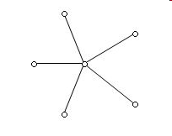
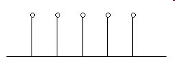
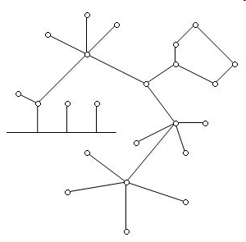
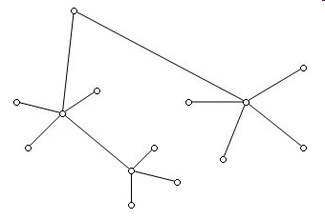

Топология физических связей
полносвязная топология
ячеистая топология
общая шина
звезда
иерархическая звезда (дерево)
кольцо
смешанная топология

Slide 14
Организация совместного использования линий связи
Разделяемой средой называется физическая среда передачи данных, к которой непосредственно подключено несколько узлов сети. Причем в каждый момент времени только один узел получает доступ к разделяемой среде.
7
2
9
1
5
3
4
10
6
Разделяемый канал
11
8

Slide 15
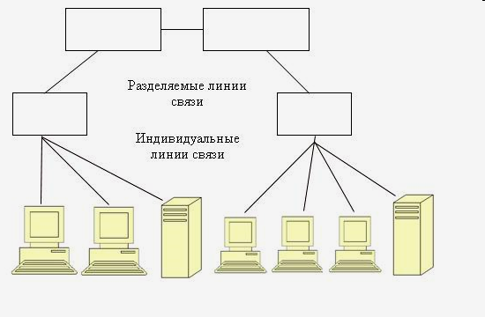
Способы организации совместного доступа к разделяемым линиям связи
Централизованный
Децентрализованный
Индивидуальные и разделяемые линии связи в сетях на основе коммутаторов

Slide 16
Классификация адресов по количеству адресуемых интерфейсов
уникальный адрес (unicast)
групповой адрес (multicast)
широковещательный адрес (broadcast)
адрес произвольной рассылки (anycast)

Slide 17
Адресация узлов сети
Адрес должен уникально идентифицировать компьютер в сети любого масштаба.
Схема назначения адресов должна сводить к минимуму ручной труд администратора и вероятность дублирования адресов.
Адрес должен иметь иерархическую структуру, удобную для построения больших сетей. Эту проблему хорошо иллюстрируют международные почтовые адреса, которые позволяют почтовой службе, организующей доставку писем между странами, пользоваться только названием страны адресата и не учитывать название его города, а тем более улицы. В больших сетях, состоящих из многих тысяч узлов, отсутствие иерархии адреса может привести к большим издержкам — конечным узлам и коммуникационному оборудованию придется оперировать с таблицами адресов, состоящими из тысяч записей.
Адрес должен быть удобен для пользователей сети, а это значит, что он должен иметь символьное представление например, Servers или www.cisco.com.
Адрес должен иметь по возможности компактное представление, чтобы не перегружать память коммуникационной аппаратуры — сетевых адаптеров, маршрутизаторов и т. п.

Slide 18
Типы адресов
Числовые и символьные
Аппаратные и сетевые
Плоские и иерархические
Проблема установления соответствия между адресами различных типов решается централизованными или распределенными средствами.

Slide 19
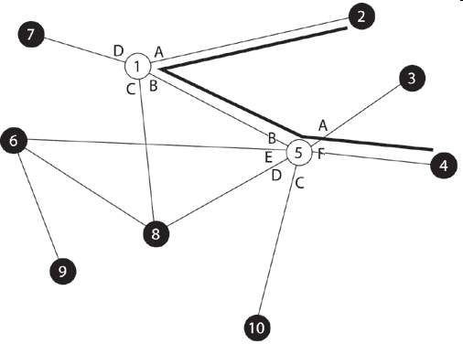
Коммутация

Slide 20
Обобщенная задача коммутации
Определение информационных потоков, для которых требуется прокладывать пути.
Определение маршрутов для потоков.
Сообщение о найденных маршрутах узлам сети.
Продвижение – распознавание потоков и локальная коммутация на каждом транзитном узле.
Мультиплексирование и демультиплексирование потоков.

Slide 21
Определение потоков данных
Информационным потоком (data flow, data stream) называют последовательность данных, объединенных набором общих признаков, который выделяет эти данные из общего сетевого трафика.
Транзитный узел
Узел-отправитель
Транзитный узел
Узел-получатель
Маршрут 2 – 1 – 5 - 4

Slide 22
Определение маршрута
Определить маршрут – это значит выбрать последовательность транзитных узлов и их интерфейсов, через которые надо передавать данные, чтобы доставить их адресату.
Критерии выбора маршрута:
номинальная пропускная способность;
загруженность каналов связи;
задержки, вносимые каналами;
количество промежуточных транзитных узлов;
надежность каналов и транзитных узлов.

Slide 23
Выбор маршрута
Узел-отправитель
Транзитный узел
10 Мб/с
Транзитный узел
100 Мб/с
100 Мб/с
Узел-получатель
Альтернативные маршруты: 2 – 1 – 5 – 4
2 – 1 – 8 – 5 - 4

Slide 24
Продвижение данных
Продвижение данных — это распознавание потоков и локальная коммутация на каждом транзитном узле
Выделить признак
потока
Признак потока P | Интерфейс
M | A
L | A
N | B
K | C
…… | …….
Таблица
коммутации
N
Сравнить с признаком
Р в очередной строке
таблицы коммутации
Совпадение
P=N?
Нет
Да
Коммутатор
Определить
соответствующий
интерфейс
B
Передать данные
на интерфейс B
A
B
C
Алгоритм работы коммутатора
Потоки данных с признаками M, L, N, K, ….

Slide 25
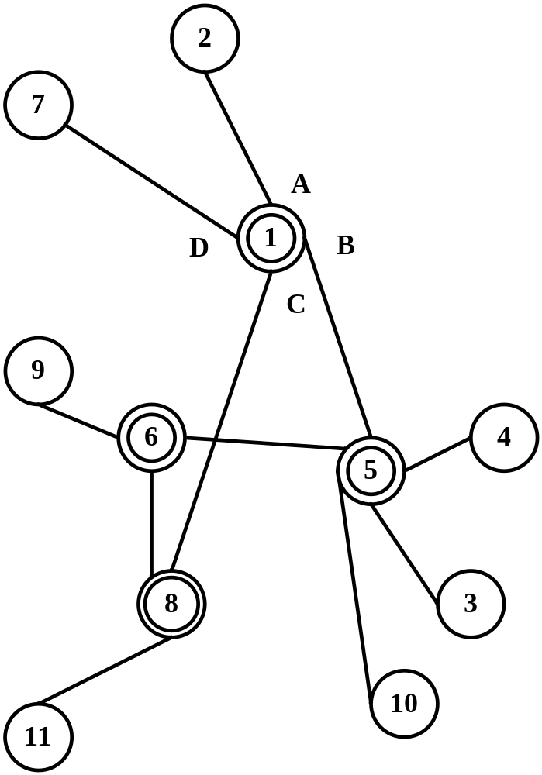
Продвижение данных на основе таблицы коммутации
Таблица коммутации узла 1
Признак (адрес) | Интерфейс
2 | A
3 | B
4 | B
5 | B
6 | C
7 | D
8 | C
9 | C
10 | B
11 | C

Slide 26
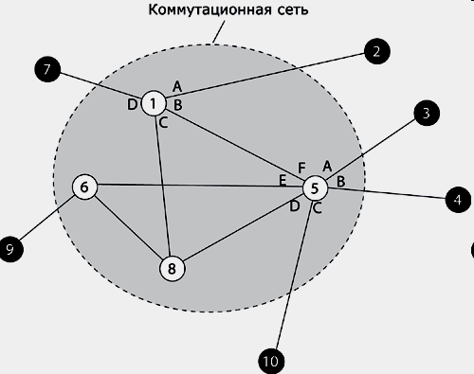
Коммутационная сеть
Транзитные узлы, предназначенные только для коммутации образуют коммутационную сеть

Slide 27
Мультиплексирование и демультиплексирование
Задача демультиплексирования (demultiplexing) — разделение суммарного агрегированного потока, поступающего на один интерфейс, на несколько составляющих потоков.
Задача мультиплексирования (multiplexing) — образование из нескольких отдельных потоков общего агрегированного потока, который можно передавать по одному физическому каналу связи.

Slide 28
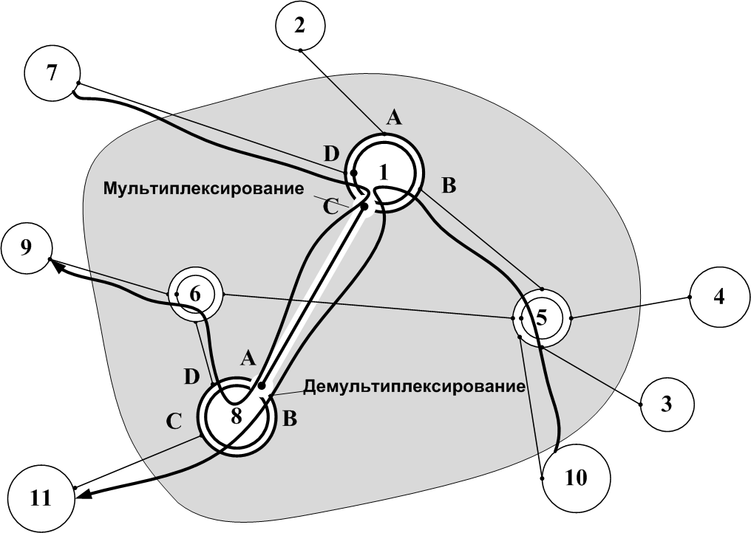
Операция мультиплексирования и демультиплексирования потоков при коммутации

Slide 29
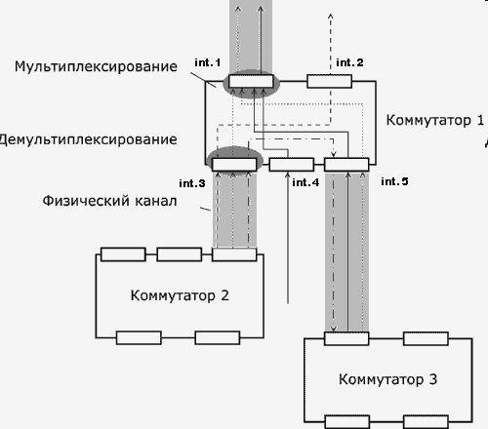
Операции мультиплексирования и демультиплексирования потоков при коммутации

Slide 30
Спасибо за внимание
?

